Slide 1

RNN
(Recurrent Neural Network)
(순환신경망)
모바일시스템공학과 장희주

Slide 2
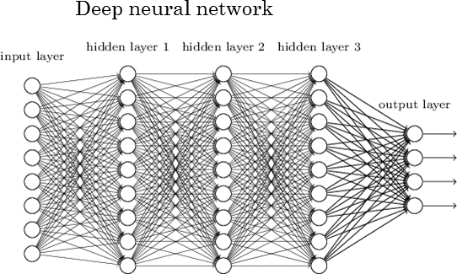
FFNets(Feed Forward Neural Networks)
Data
Training
Set
Test
Set
W
Notes:
우리가 지금까지 배웠던 일반적인 신경망을 Feed-forward neural networks(FFNets)라고 합니다. 이는 데이터를 트레이닝 셋과 테스트 셋으로 나누어서 관리를 하고 트레이닝 셋을 통해서 가중치를 학습시키고 이 결과를 테스트셋을 통해서 확인을 하는 방식입니다.
FFNets에서는 데이터를 입력하면 입력층에서 은닉층까지 연산이 차근차근 진행되고 출력이 나가게 됩니다. 이 과정에서 입력 데이터는 모든 노드를 딱 한 번씩만 지나가게 됩니다. 데이터가 노드를 한 번만 지나가게 된다는 것은 데이터의 순서를 고려하지 않고 주어진 데이터마다 독립적으로 처리하는 것을 의미합니다.
그래서 이런 구조의 신경망은 사진을 학습시키는데 많이 사용이 되었습니다. 사진의 일부분을 독립적으로 처리해서 그 사진을 무엇을 나타내는지 말할 수 있는 것이죠.
그런데 데이터의 종류에는 사진만 있는 것이 아니죠. 영상이나, 글, 음악 같은 데이터도 있습니다. 이런 데이터들을 시퀀스 데이터(시계열 데이터)라고 부르는데요.
Sequence data의 대표적인 형태로는 ＇문장＇과 같은 데이터가 있습니다. 문장의 단어 같은 경우 현재의 단어만으로 의미를 해석하는 것이 아니라 앞 단어와의 관계를 통해서 현재 단어의 의미를 해석할 수 있습니다. 하지만 개별 데이터를 독립적으로 학습하는 FFNets의 경우는 Sequence data를 처리하는데 어려움이 있고, 이를 보완하기 위해 RNN이 등장했습니다.

Slide 3
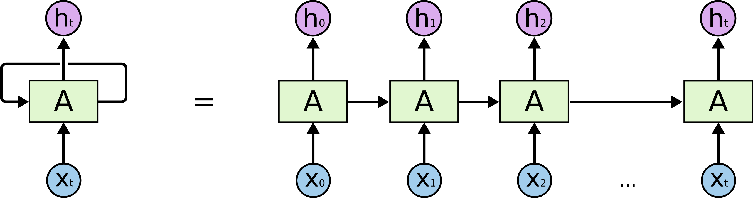
RNN(Recurrent Neural Network)
반복되는, 되풀이되는
Hidden layer의 결과가 다시 같은 hidden layer의 입력으로 들어가도록 연결
Notes:
RNN을 하나의 그림으로 표현한 것이고 옆은 시간의 순서대로 풀어놓은 것입니다. 이름에서 알 수 있듯이, RNN은 은닉층의 결과가 다시 같은 은닉층의 입력으로 들어가는 것이 반복된다는 것을 알 수 있습니다.
첫번째 입력값이 셀 A에서 처리가 되고, h0로 출력되고, 또 하나의 출력값이 다음 셀로 전달된다. 이렇게 출력되지 않고 다음 셀로 전달되는 값을 hidden state라고 한다. 왜냐하면 RNN 밖으로 출력되지 않고 감춰져(hidden)있는 값(state)이기 때문이다. 이런 구조에서는 각 셀들은 그 이전 순서의 입력값의 처리 결과를 반영하게 되고, 데이터의 순서를 반영하게 되는것입니다.

Slide 4
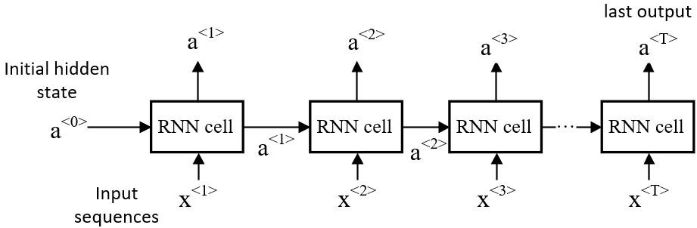
Notes:
초기 hidden state값은 없으니까 보통 0으로 많이 둠

Slide 5
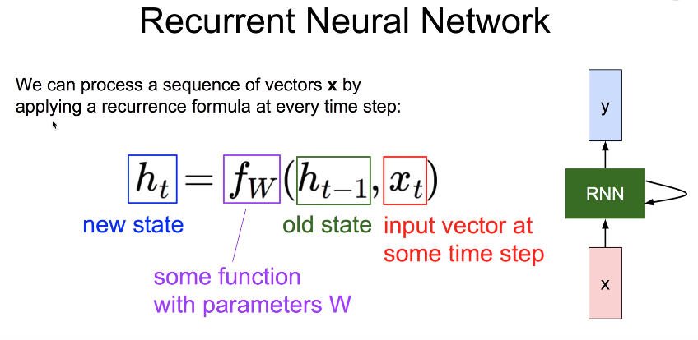
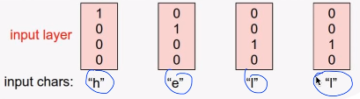
원-핫 인코딩
Notes:
원-핫 인코딩 / 벡터 (One-hot encoding / vector)는 데이터를 쉽게 중복 없이 표현할 때 사용하는 형식입니다.
좀 더 큰 단위를 사용할 땐 embedding layer를 사용한다고 함

Slide 6
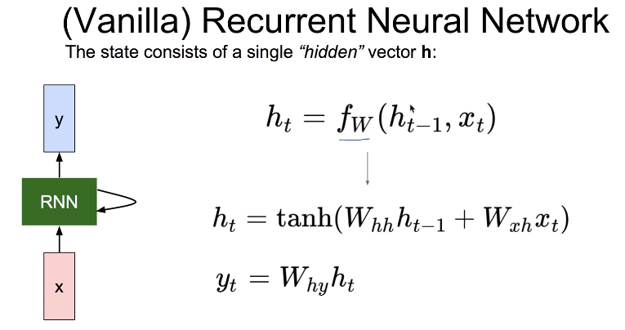
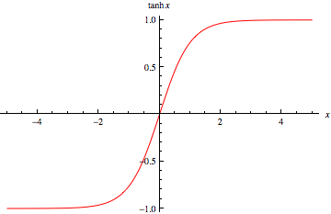
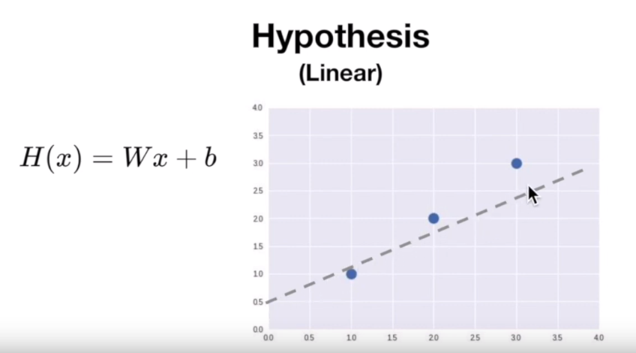
Notes:
가장 기본적인 RNN 연산 방법
이전 스테이트와 입력값에 대한 각각의 가중치 값을 곱해서 더한 값에 하이퍼볼릭 탄젠트를 씌운 값이 현재 스테이트의 값이 되고
이에 현재 스테이트에 대한 가중치값을 곱한 것을 출력합니다.
계속해서 입력이 들어올 때마다 동일한 W값을 사용하게 됩니다.

Slide 7
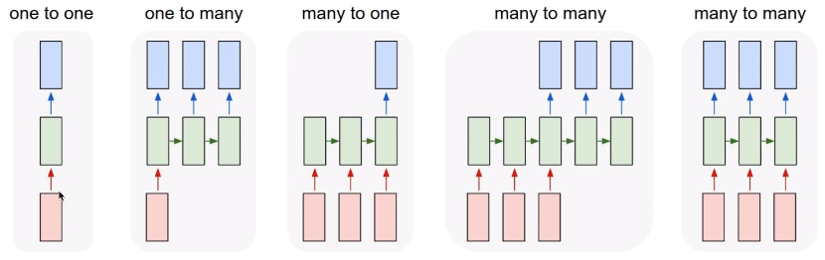
RNN의 활용
Vanilla
Neural
Network
Image Captioning
Sentiment
Classification
Machine
Translation
Video
Classification
On frame level
Notes:
Image Captioning : 사진 -> 문자열 / 사진을 보고 설명하기
Sentiment Classification : 문자열 -> 감정 / 트윗이나 영화 리뷰가 긍정적인지 부정적인지 분류하기
Machine Translation: 문자열 -> 문자열 / 번역기
Video classification on frame level / 영상을 보고 대본을 짜는 실험을 RNN으로 진행

Slide 8
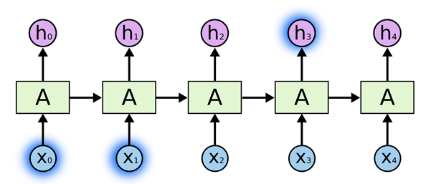
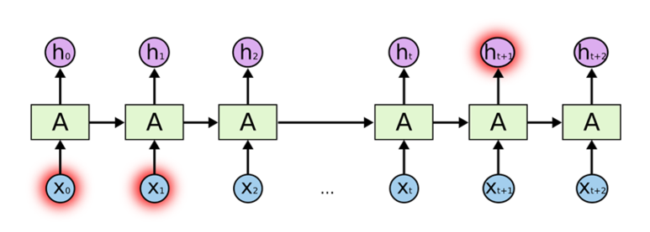
The clouds are in the sky.
I grew up in Korea.
A good medicine tastes bitter. A good medicine tastes bitter. A good medicine tastes bitter. A good medicine tastes bitter. A good medicine tastes bitter. A good medicine tastes bitter. A good medicine tastes bitter. A good medicine tastes bitter. A good medicine tastes bitter. A good medicine tastes bitter. A good medicine tastes bitter. A good medicine tastes bitter. A good medicine tastes bitter. A good medicine tastes bitter. A good medicine tastes bitter. A good medicine tastes bitter.
A good medicine tastes bitter. A good medicine tastes bitter. A good medicine tastes bitter. A good medicine tastes bitter. A good medicine tastes bitter. A good medicine tastes bitter. A good medicine tastes bitter. A good medicine tastes bitter. A good medicine tastes bitter. A good medicine.
I speak fluent Korean.
Notes:
제공된 데이터와 참고해야 할 정보의 입력 위치 차이(Gap)가 크지 않습니다. 이런 상황만 계속된다면 아무런 문제가 없겠죠. 하지만 이 차이(Gap)이 큰 상황에서 문제가 발생합니다.
문장표현의 순서상 갭이 커질 수록 RNN은 두 정보의 문맥을 연결하기 힘들어지고 실제로 성능도 저하되게 됩니다.

Slide 9
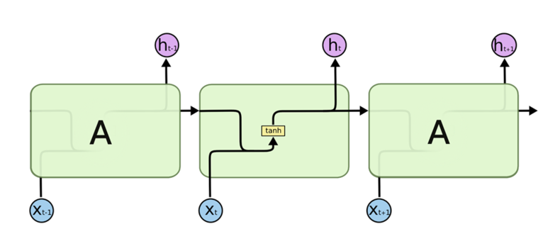
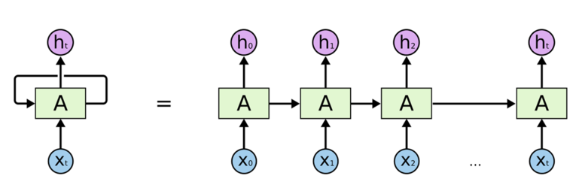
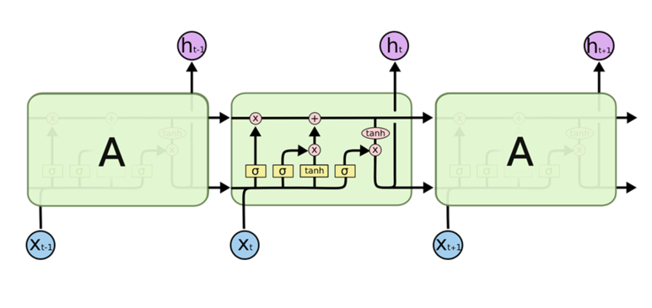
LSTM
(Long Short Term Memory Networks, 장단기 메모리 네트워크)
Notes:
위 그림은 싱글 레이어(단일 tanh 레이어)를 가지고 반복되는 표준 RNN 모듈을 표현하고 있습니다.
노란색 박스가 신경만의 레이어를 나타내느데, LSTM에는 상호작용을 하는 4개의 레이어가 존재합니다.

Slide 10
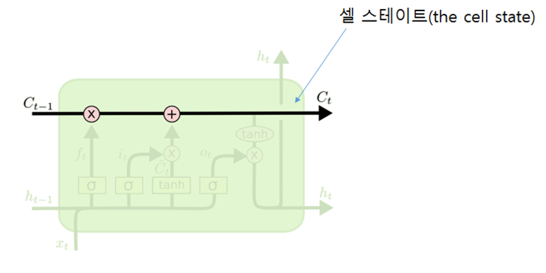
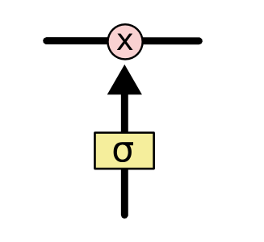
LSTM
정보가 큰 변함없이 다음단계로 전달됨
셀스테이트에 필요한 정보를 더하거나 제거해 나가면서 정보를 업데이트 시킴.
게이트(Gate) 의 예
시그모이드 신경망 레이어
(Sigmoid Neural Net Layer),
점단위 곱하기 연산
Notes:
일반적인 RNN의 구조에서는 히든 스테이트 하나만 존재했지만, LSTM에는 셀 스테이트라는게 하나 더 존재하고, 이것이 바로 LSTM의 핵심 구성요소입니다. 이 셀스테이트는 전체 체인을 통과하고 이러한 구조를 통해 정보는 큰 변함없이 계속 다음 단계로 전달이 될 수 있습니다.
LSTM은 이 셀스테이트에 필요한 정보를 더하거나 제거해갑니다. 이 때 정보를 더하거나 빼는 역할을 하는 것이 Gate입니다.
게이트들은 시그모이드 신경망 레이어(sigmoid neural net layer)와 점 단위 곱하기 연산으로 구성되어 있습니다.
시그모이드 레이어(The sigmoid layer)는 0 혹은 1의 값을 출력합니다. 각 구성요소가 영향을 주게 될지를 결정해주는 역할을 합니다. 0이라는 값을 가지게 되면 해당 구성요소가 미래의 결과에 아무런 영향을 주지 않게 됩니다. 1이라는 값을 가지게 되면 해당 구성요소가 확실히 미래의 예측결과에 영향을 주도록 데이터가 흘러가게 합니다

Slide 11
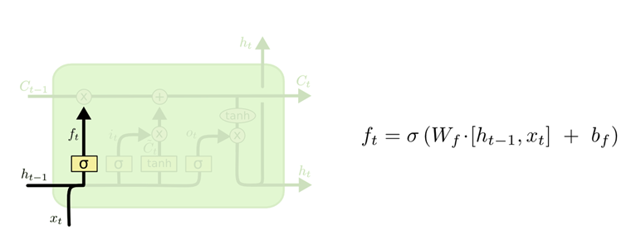
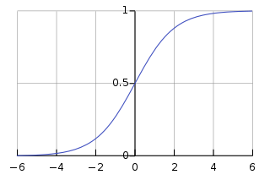
LSTM Step 1 : 셀스테이트에 어떤 정보를 버릴까?
출력 값 == 1 => 입력 값 유지
출력 값 == 0 => 입력 값 버림
Forget Gate Layer
Notes:
0과 1 사이의 출력값을 가지는 ht-1과 xt를 입력 값으로 받습니다. 여기서 xt는 새로운 입력값이고 ht1은 이전 은닉층에서 입력되는 값입니다.

Slide 12
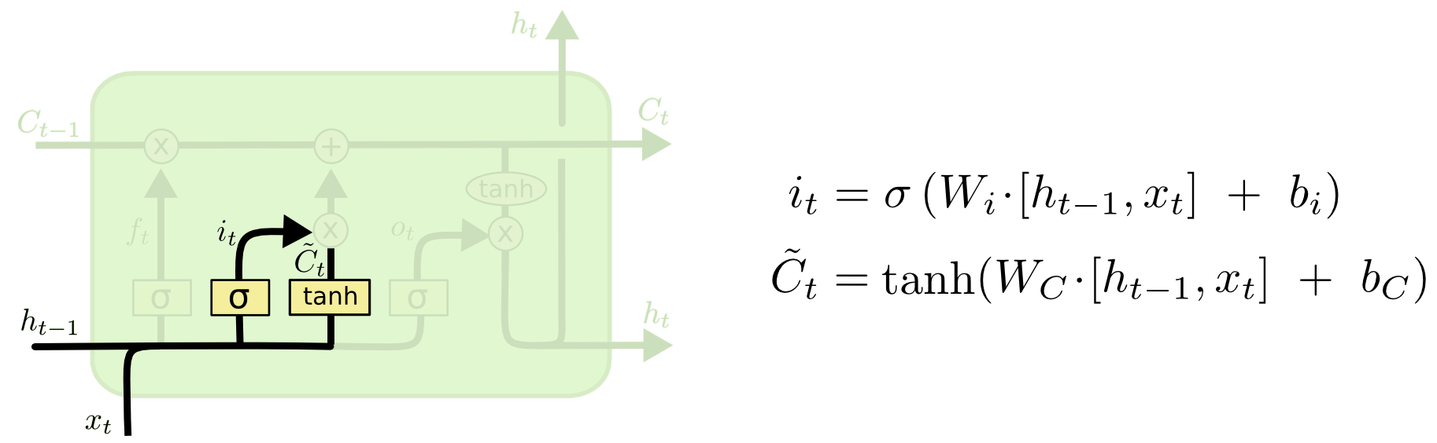
LSTM Step 2 : 새로운 정보를 셀스테이트에 저장할까?
Input Gate Layer
: 어떤 값을 업데이트 할 지 결정
tanh Layer
: 셀스테이트에 더해질 수 있는 새로운 후보
Notes:
0과 1 사이의 출력값을 가지는 ht-1과 xt를 입력 값으로 받습니다. 여기서 xt는 새로운 입력값이고 ht1은 이전 은닉층에서 입력되는 값입니다.
인풋 게이트 레이어가 1을 출력해 어떤 값을 업데이트 하기로 결정하면 tanh로 구한 후보를 셀스테이트에 더한다.

Slide 13
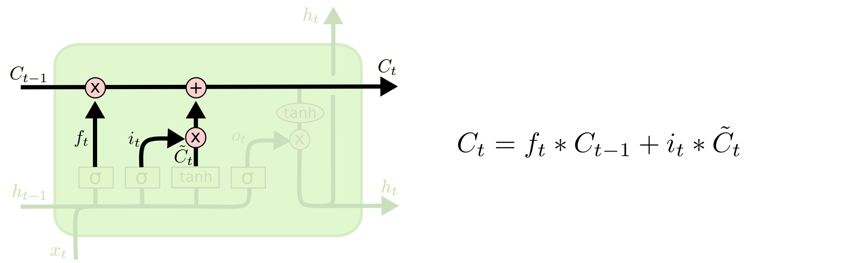
LSTM Step 3 : 오래된 셀스테이트 업데이트(Ct-1 -> Ct)
Notes:
오래된 셀스테이트에 forget gate layer의 출력값을 곱해서 잊어버리기로 한 데이터는 잊어버리고
새 셀스테이트에는 input gate layer의 출력값을 곱해서 새로운 후보가 기존 값에 영향을 주도록 합니다.

Slide 14
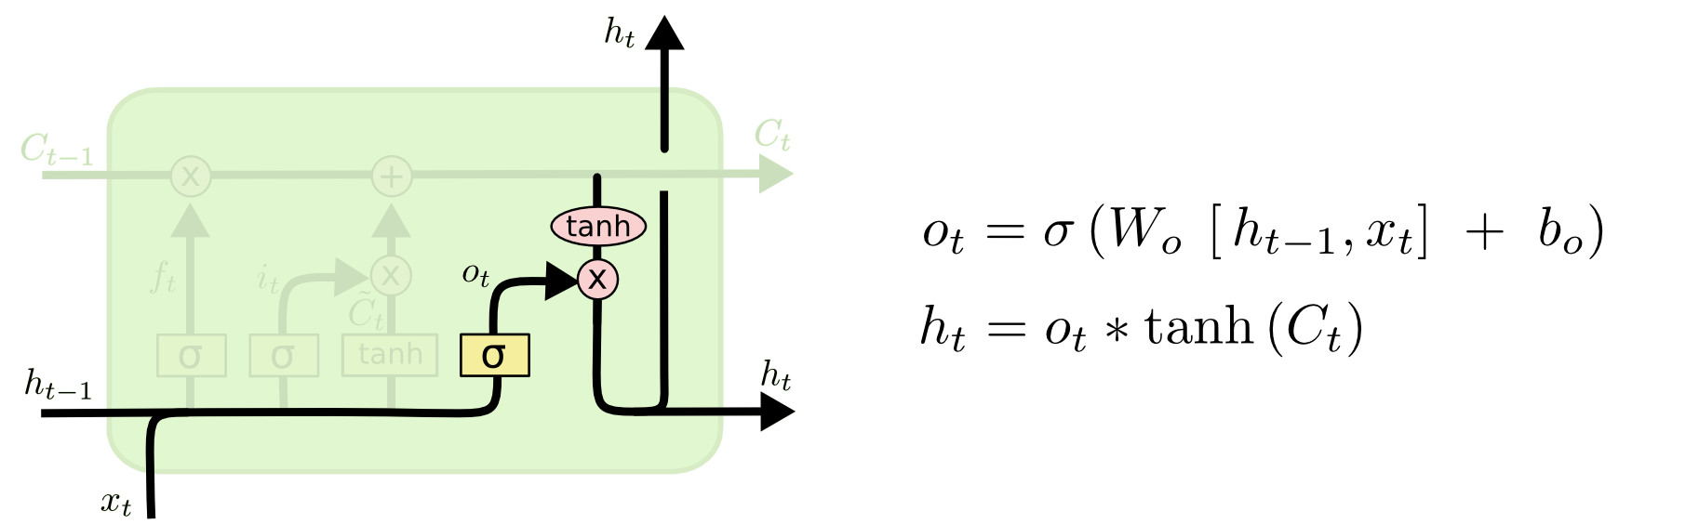
LSTM Step 4 : 어떤 출력 값을 출력할지 결정하기
: 어떤 값을 출력할 지 말지 결정
: 셀 스테이트의 값을 -1과 1사이의
값으로 출력
두 값을 곱해서 결과 값 ht로 출력하고 다음 hidden state 값으로 전달

Slide 15
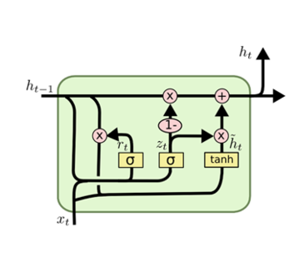
더 좋은 성능을 보여주는 LSTM 변칙 패턴:
GRU (Gated Recurrent Unit)
일반 LSTM
Forget gate + input gate = 하나의 업데이트 게이트
셀 스테이트와 히든 스테이트 하나로 합침
Notes:
2014년 뉴욕대의 조경현 교수 등에 의해 제안.
LSTM보다 간결하며 더 빠른 속도는 빠름.

